Slide 1

Magyar múlt a digitális jelenben: magyar kultúrkincsek feltérképezése a Kárpát-medencében
Dr. Szüts Etele, Könyvtári Intézet
KSH Könyvtár – Szakkönyvtári seregszemle 2026

Slide 2
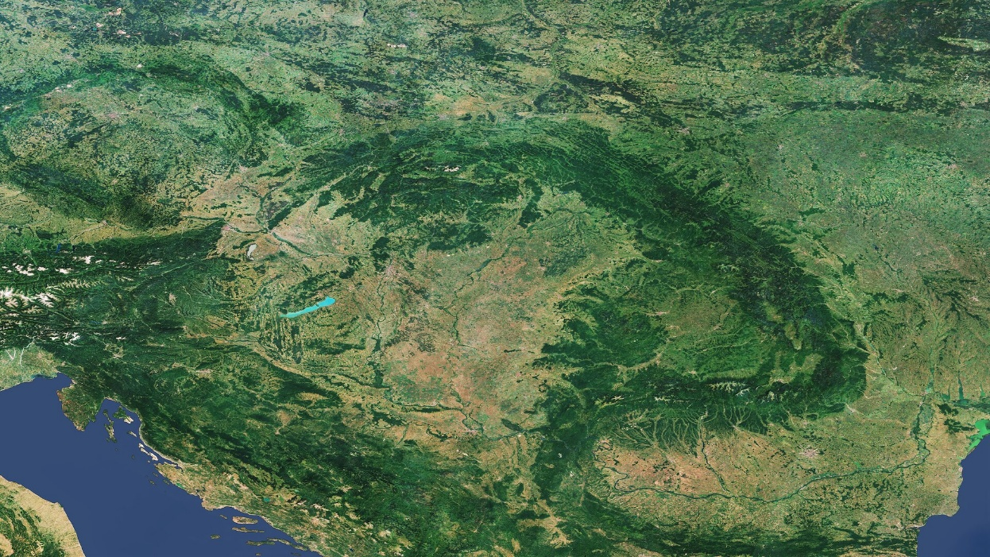
Bevezetés
Kutatás hatóköre: Kárpát-medence (Ausztria, Horvátország, Románia, Szerbia, Szlovákia, Szlovénia és Ukrajna)
Kutatás időtartalma: 2025–2026
Kutatás módszere:
  internetkutatás,
  hazai és külföldi szakirodalom feldolgozása,
  határon túli (magyar) szakmai szervezetek/ szakemberek,
  adott országok nemzeti könyvtárai.
Kutatás tárgya:
  vizsgált ország digitalizálási stratégiája,
  vizsgált ország magyar közössége és intézményrendszere,
  Europeana-aggregáció.
Kutatás kimenete: tanulmány/monográfia (2027)
Kárpát-medence műholdas térképe
Forrás: Európai Űrügynökség (2017)

Slide 3
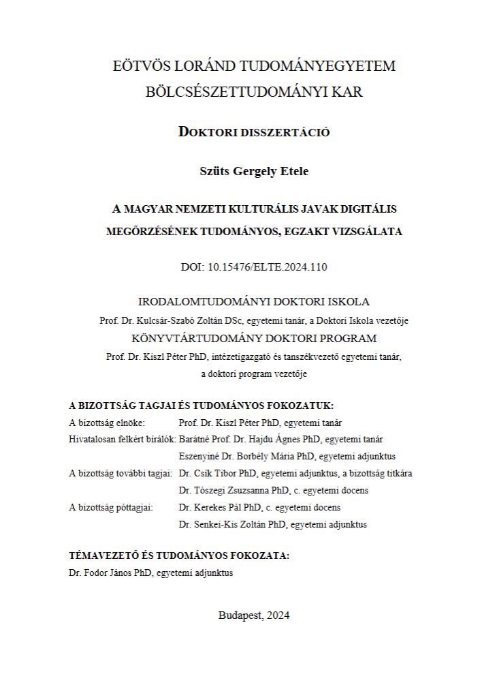
Előzmények
Doktori (PhD) kutatás 2018–2024 (ELTE BTK)
Eszenyiné Dr. Borbély Mária (Debreceni Egyetem BTK), külső opponens:
„Az értekezés terjedelmi keretei értelemszerűen gátat szabnak a közgyűjteményi digitalizáció valamennyi lehetséges vonatkozása vizsgálatának, de ennek ellenére úgy gondolom, hogy pusztán egy rövid kitekintés erejéig érdemes lett volna foglalkozni az országhatáron kívüli, a magyar kulturális örökség szempontjából jelentős gyűjtemények digitális megőrzésének kérdésével is.”
DOI: 10.15476/ELTE.2024.110

Slide 4
A vizsgált országok kulturális örökségre vonatkozó digitális stratégiái
 | Rendelkezik digitális stratégiával? | Kiadás éve | Frissítés az első kiadás óta
Ausztria | Igen. | 2023 | Nincs.
Horvátország | Igen. | 2020 | Előkészítés alatt.
Magyarország | Igen. | 2017 | Előkészítés alatt.
Románia | – | – | –
Szerbia | Igen. | 2017 | –
Szlovénia | Nem, de más digitális stratégiában szerepel. | 2022 | Nincs.
Szlovákia | Előkészítés alatt. | – | –
Ukrajna | Igen. | 2024 | –

Slide 5
Horvát Köztársaság

Slide 6
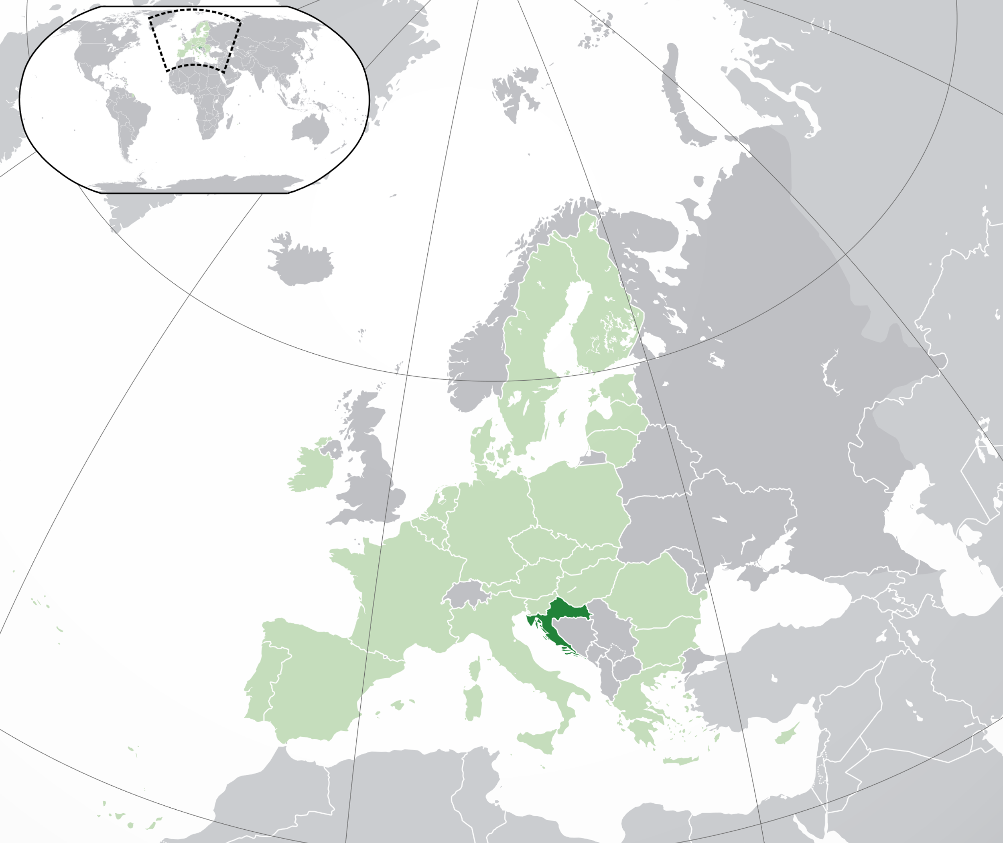
Horvát Köztársaság
Magyar népesség: kb. 10 000 fő
Stratégia: Plan digitalizacije kulturne baštine 2020. – 2025 [LINK]
Főbb intézmények:
  Pélmonostori Városi Könyvtár – Horvátországi Magyarok Központi Könyvtára [LINK]
  Horvátországi Magyar Oktatási és Művelődési Központ (Eszék) [LINK]
  Zágrábi Nemzeti és Egyetemi Könyvtár [LINK]
  Horvát Állami Levéltár (Zágráb) [LINK]
Aggregátor: eKultura [LINK]

Slide 7

eKultura
Fenntartó: Horvát Köztársaság Kulturális és Médiaügyi Minisztériuma
URL: https://ekultura.hr/
Nyelv: horvát/angol
Tételek száma: 310 ezer
Magyar nyelvű tételek: 103

Slide 8
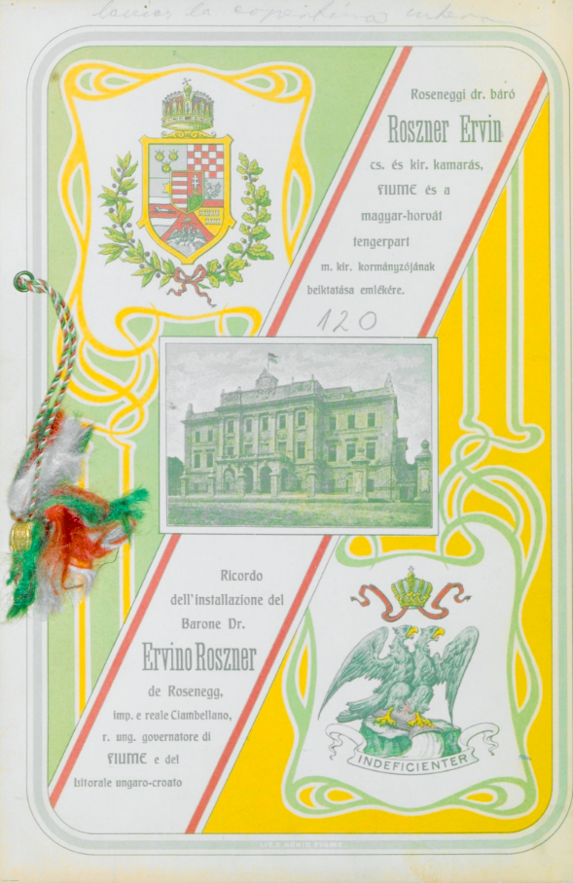
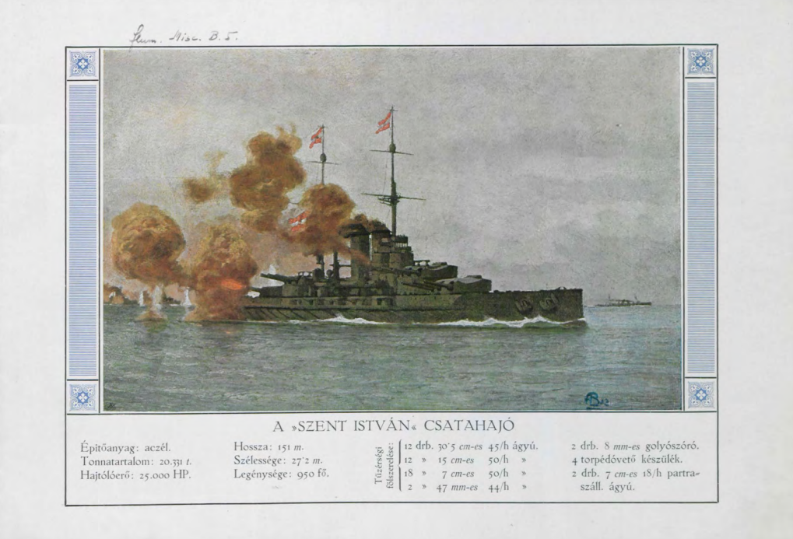
eKultura: Fiumei Egyetemi Könyvtár
Forrás: https://ekultura.hr/en/items/2860055
Forrás: https://ekultura.hr/en/items/2860157

Slide 9
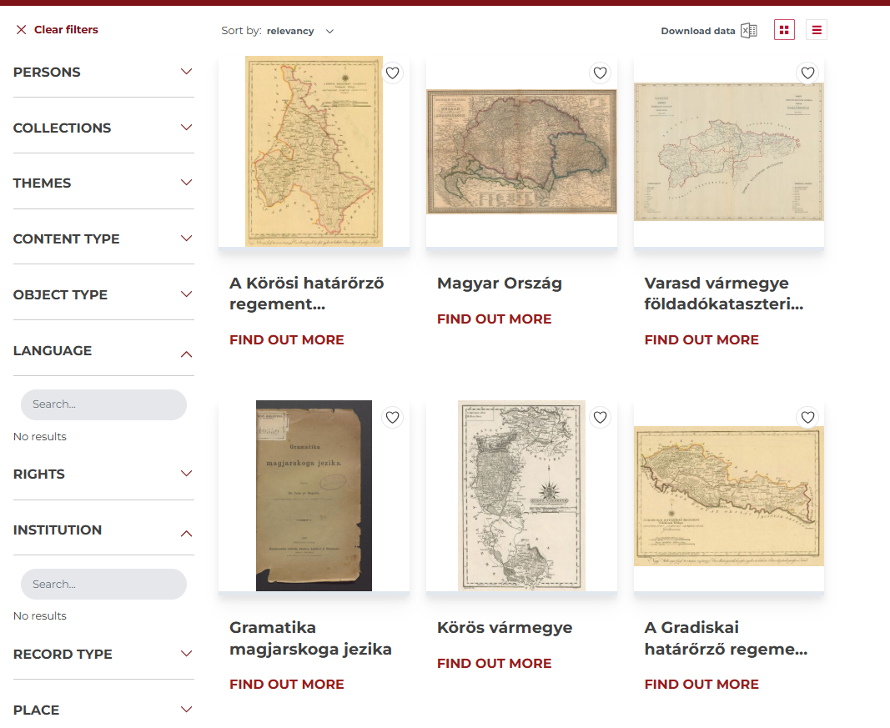
eKultura: Zágrábi Nemzeti és Egyetemi Könyvtár
Forrás: eKultura | Zágrábi Nemzeti és Egyetemi Könyvtár

Slide 10
Szlovák Köztársaság

Slide 11
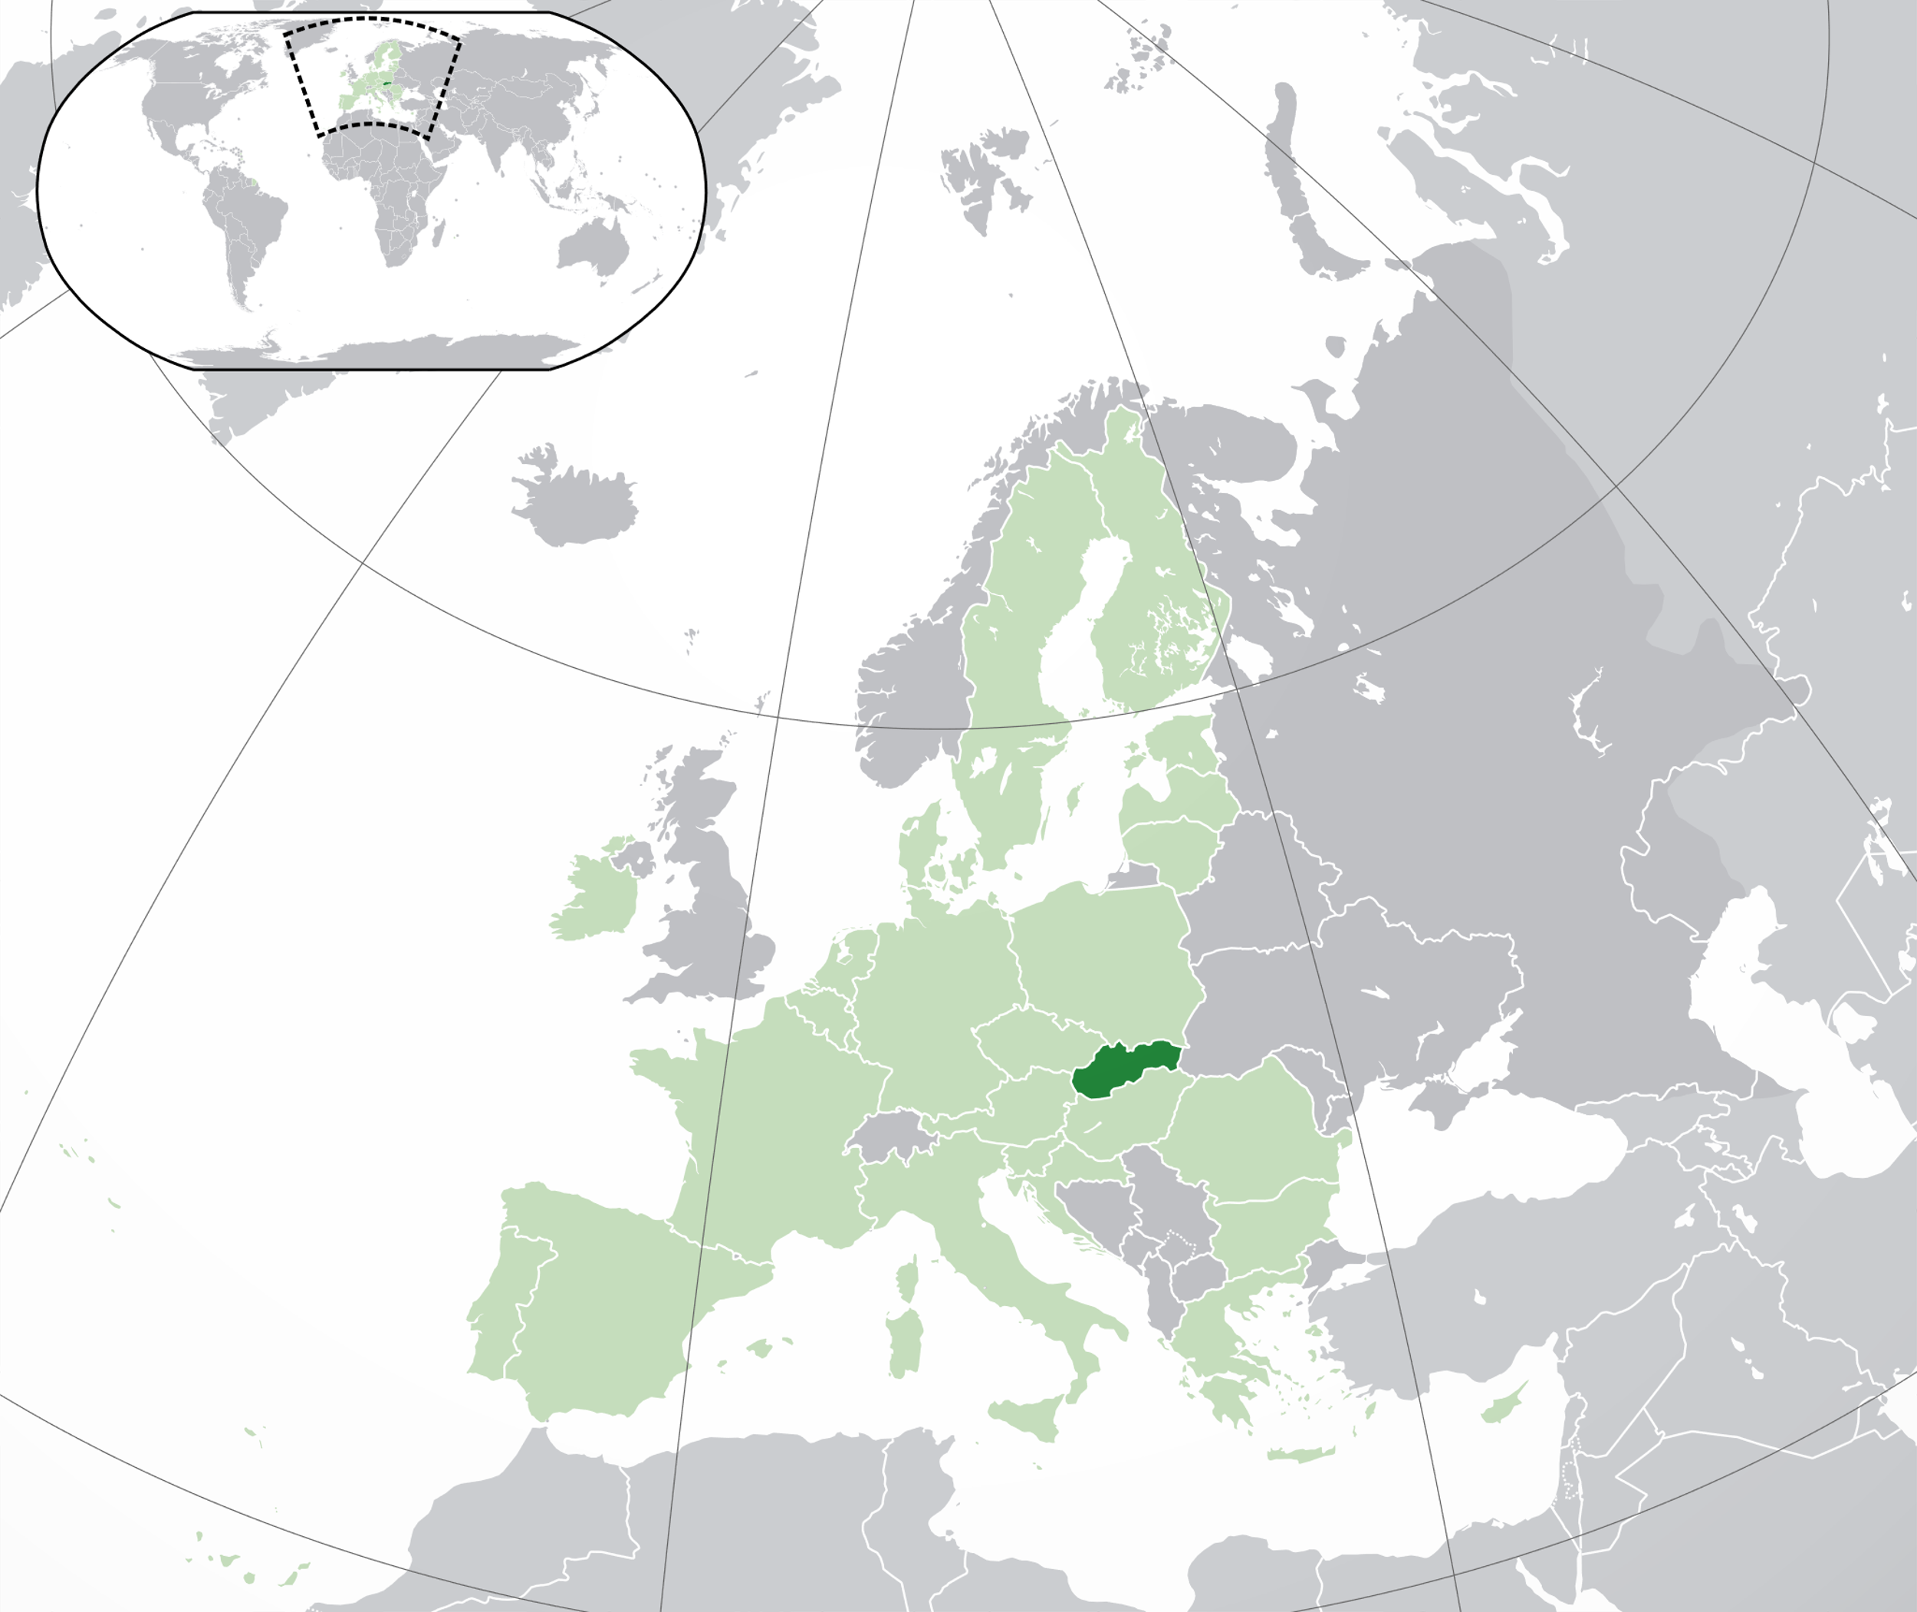
Szlovák Köztársaság
Magyar népesség: kb. 420 000 fő
Főbb intézmények:
  Fórum Kisebbségkutató Intézet (Somorja) – Szlovákiai Magyar Adatbank [LINK]
  Pozsonyi Egyetemi Könyvtár – Digitális Könyvtár [LINK]
  Szlovák Nemzeti Könyvtár (Pozsony) és a Szlovák Nemzeti Levéltár (Pozsony) – Digitális Könyvtár és Archívum [LINK]
  Szlovák Nemzeti Levéltár és a Pozsonyi Állami Levéltár – Szlovák Elektronikus Archívum [LINK]
Aggregátor: Slovakiana [LINK]

Slide 12
Főbb szlovák intézmények összefoglalása
Intézménynév | Szolgáltatás neve | Link | Nyelv | Magyar gyűjtemény (db)
Fórum Kisebbségkutató Intézet | Szlovákiai Magyar Adatbank | foruminst.sk | magyar | több százezer
Pozsonyi Egyetemi Könyvtár | Digitális Könyvtár | digitalna.kniznica.info | szlovák/arab/ angol/észt/francia/ német/orosz/szlovén/török | 46 ezer
Szlovák Nemzeti Könyvtár | Digitális Könyvtár és Archívum | dikda.eu | szlovák | 18 ezer
Szlovák Nemzeti Levéltár
 | Szlovák Elektronikus Archívum | portal.minv.sk | szlovák/angol | 5,8 ezer
Pozsonyi Állami Levéltár
Szlovák Nemzeti Kulturális Központ | Slovakiana | slovakiana.sk | szlovák/angol | 17 ezer

Slide 13
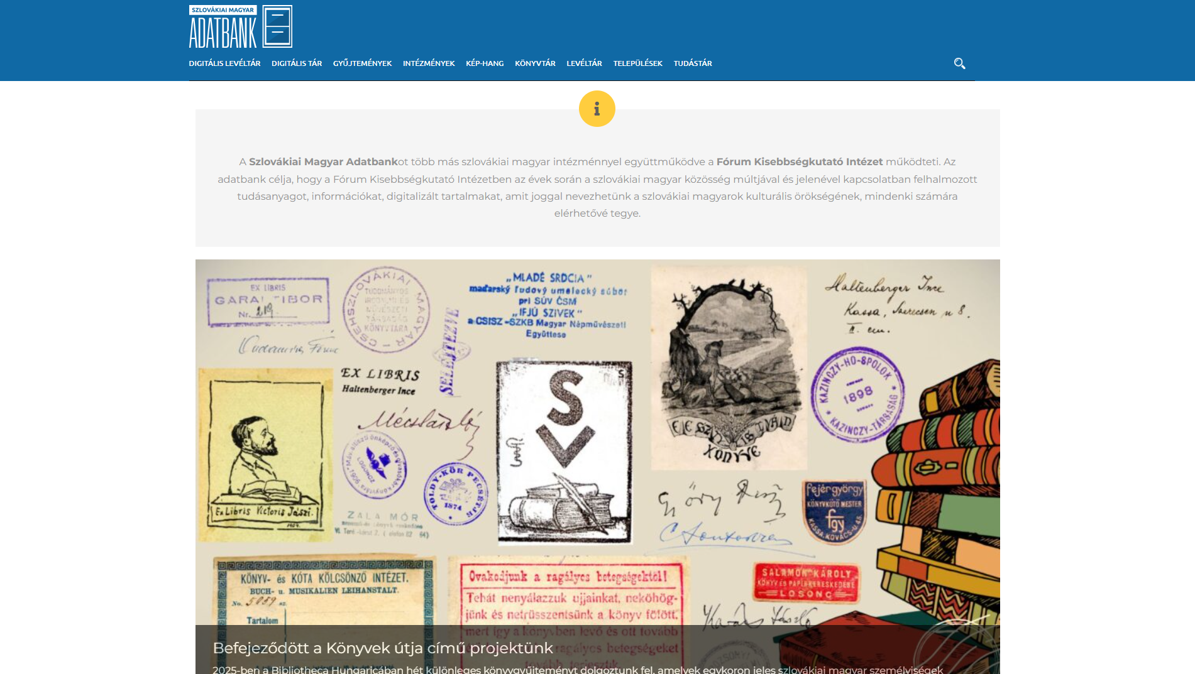
Szlovákiai Magyar Adatbank
Forrás: https://adatbank.sk/

Slide 14

Slovakiana
Fenntartó: Szlovák Nemzeti Kulturális Központ
URL: https://slovakiana.sk/
Nyelv: szlovák/angol
Tételek száma: 181 ezer
Magyar nyelvű tételek: 17 ezer

Slide 15
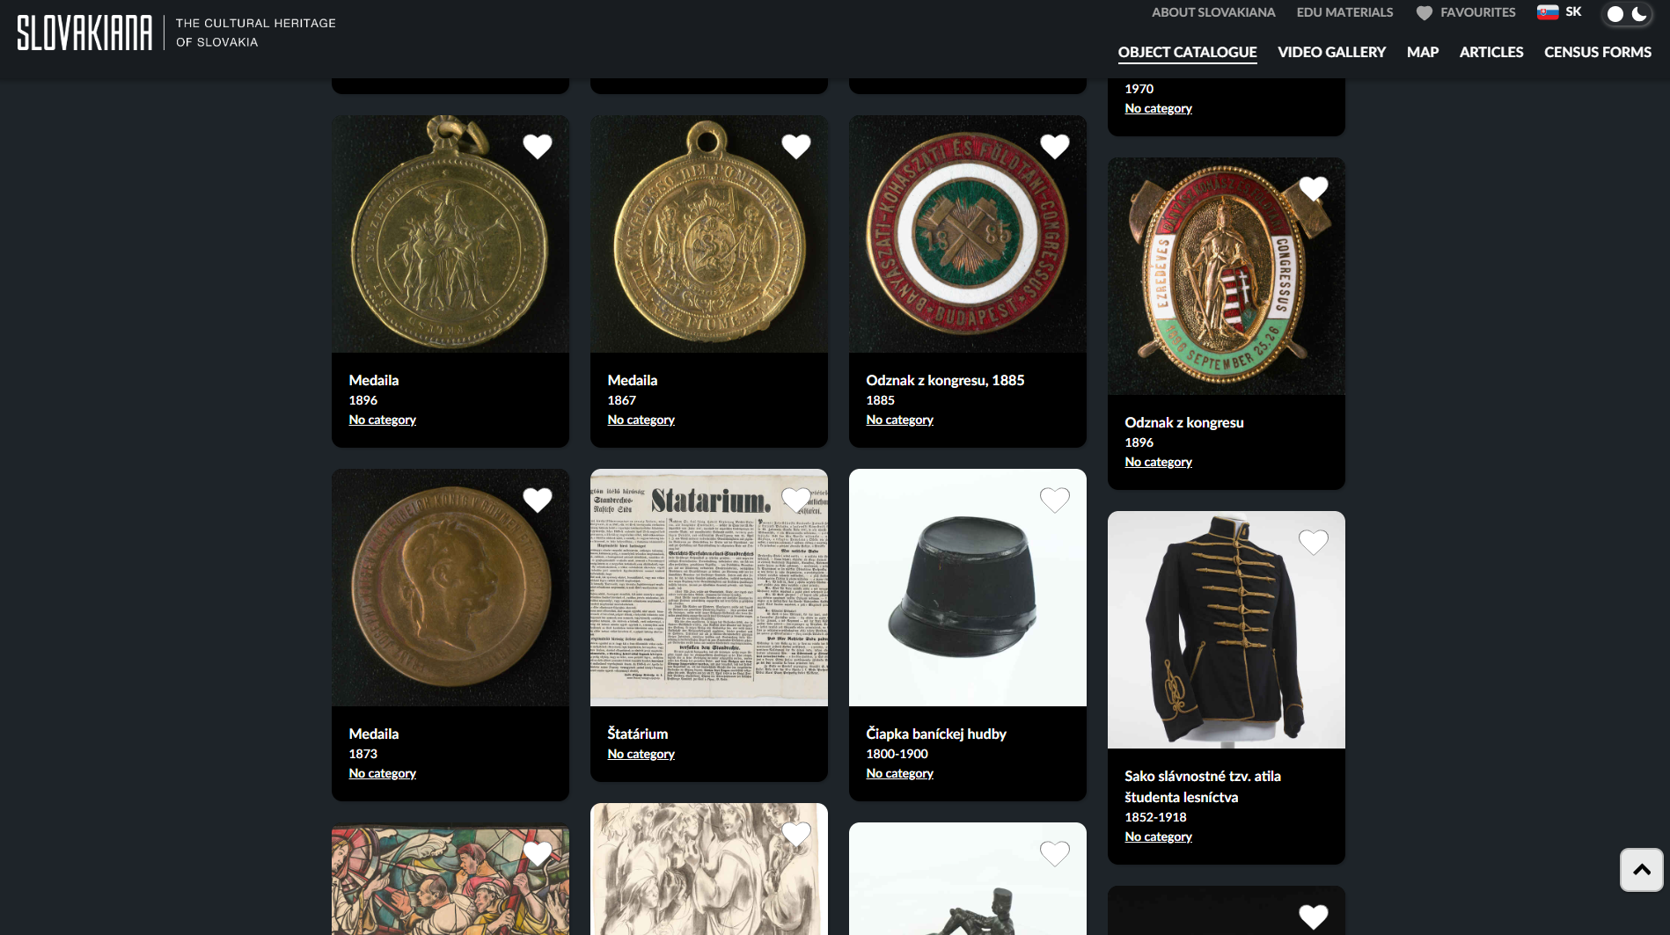
Slovakiana – magyar találatok

Slide 16
Szerb Köztársaság

Slide 17
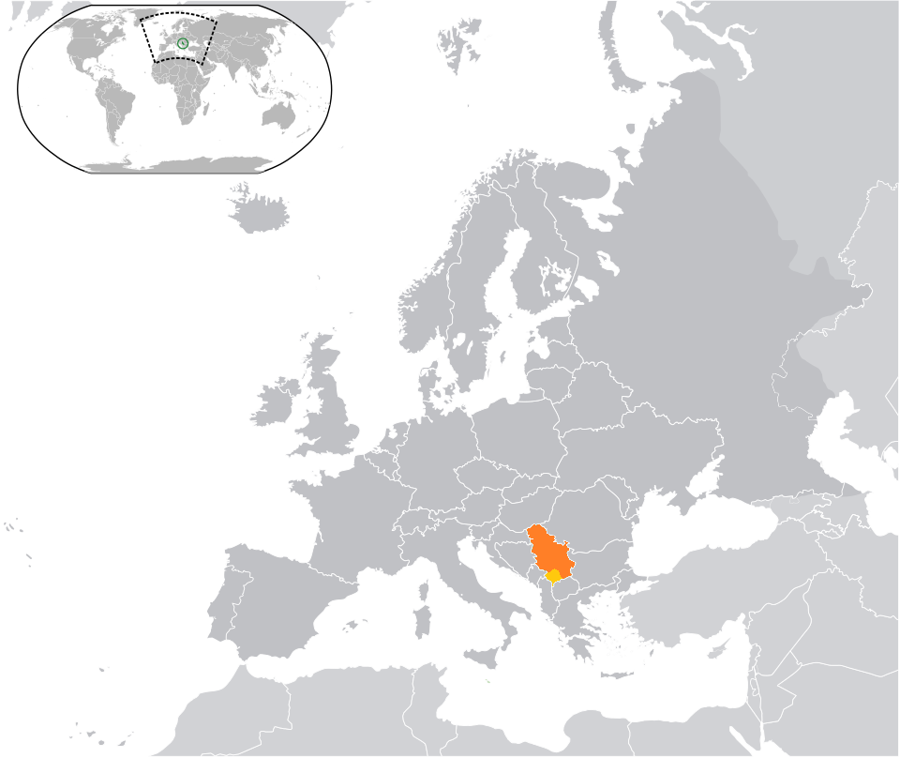
Szerb Köztársaság
Magyar népesség: kb. 200 000 fő
Stratégia: Vajdasági Magyar Kulturális Stratégia 2024–2029 [LINK]
Főbb intézmények:
  Vajdasági Magyar Művelődési Intézet (Zenta) – VAMADIA [LINK]
  Szerb Matica Könyvtára (Újvidék) – Digitális Könyvtár [LINK]
  Újvidék archívuma – digitalizacija.ns.rs
  Zentai Történelmi Levéltár – pl.: Cégjegyzék [LINK]
  Szabadkai Városi Könyvtár – Szabadkai Digitális Könyvtár [LINK]
  Bielitzky Károly Városi Könyvtár (Zombor) – Digitális gyűjteménye [LINK]
Aggregátor: Szerb Nemzeti Könyvtár [LINK]

Slide 18
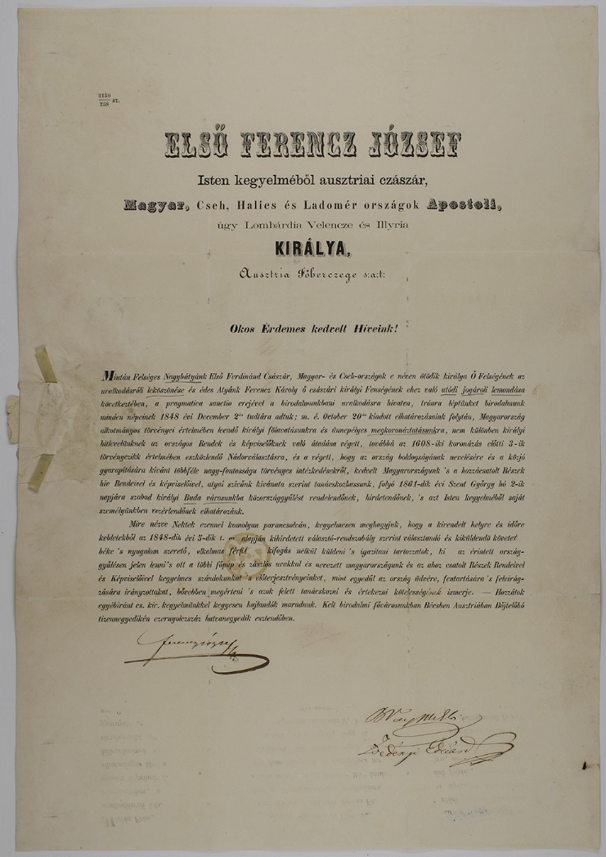
Szerb Matica Könyvtára (мађарски/mađarski )
Forrás: https://digital.bms.rs/ebiblioteka/publications/view/4601

Slide 19
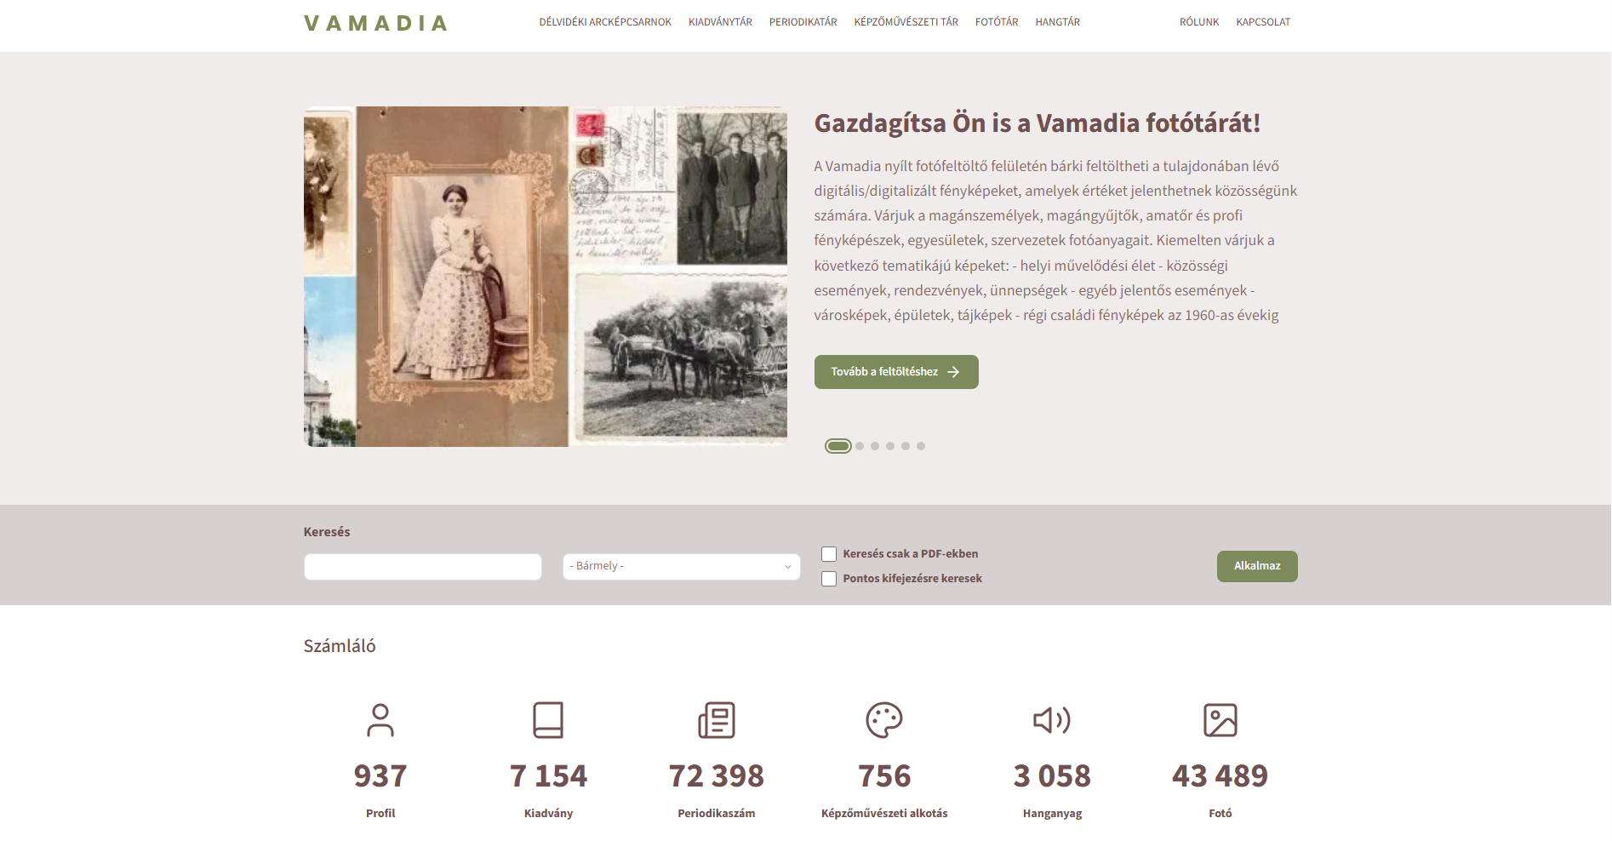
Vajdasági Magyar Digitális Archívum

Slide 20

Szerb Nemzeti Könyvtár (Narodna biblioteka Srbije)
Fenntartó: Szerb Kulturális Minisztérium
URL: https://digitalna.nb.rs
Nyelv: szerb (cirill/latin)/angol
Tételek száma: több mint 1 millió digitalizált oldalnyi
Magyar nyelvű tételek: ???

Slide 21
Europeana-aggregáció összehasonlítása

Slide 22
A vizsgált országok által elérhető CHO-k az Europeana archívumában (csökkenő sorrendben)
# | Ország | Akkreditált aggregátorok száma | Akkreditálás éve | CHO-k száma (db)
1. | Osztrák Köztársaság | 2 | 2019 | 2 140 639
2. | Magyarország | 2 | 2019 | 938 563
3. | Románia | 1 | 2019 | 518 410
4. | Szlovén Köztársaság | 1 | 2019 | 465 265
5. | Horvát Köztársaság | 1 | 2020 | 182 530
6. | Szerb Köztársaság | 1 | 2019 | 80 231
7. | Szlovák Köztársaság | 1 | 2023 | 38 770
8. | Ukrajna | – | – | 5271

Slide 23
A vizsgált országok Europeana által akkreditált aggregátorai által szolgáltatott CHO-k
(csökkenő sorrendben)
Aggregátor | CHO-k száma (db) | Ország | Fenntartó/üzemeltető | Link
Kulturpool | 1 450 521 | Ausztria, Bécs | Bécsi Természettudományi Múzeum | https://kulturpool.at
Forum Hungaricum | 520 975 | Magyarország, Budapest | Magyar Kultúráért Alapítvány | https://mandadb.hu
Institutul Național Al Patrimoniului | 428 132 | Románia, Bukarest | Románia Kulturális Minisztériuma | http://cimec.ro
Slovenski nacionalni agregator e-vsebin | 410 364 | Szlovénia, Ljubljana | Szlovén Nemzeti és Egyetemi Könyvtár | http://agregator.nuk.uni-lj.si
eKultura.hr | 147 315 | Horvátország, Zágráb | Horvát Köztársaság Kulturális és Médiaügyi Minisztériuma | https://ekultura.hr
MuseuMap | 128 519 | Magyarország, Budapest | Magyar Nemzeti Múzeum | https://museumap.hu
Europeana Local Austria | 53 406 | Ausztria, Graz | AIT Kutatóintézet | http://europeana-local.at
Narodna biblioteka Srbije | 48 835 | Szerbia, Belgrád | Szerb Köztársaság Kulturális Minisztériuma | https://nb.rs/
Slovakiana | 23 756 | Szlovákia, Pozsony | Szlovák Nemzeti Oktatási Központ | https://slovakiana.sk

Slide 24
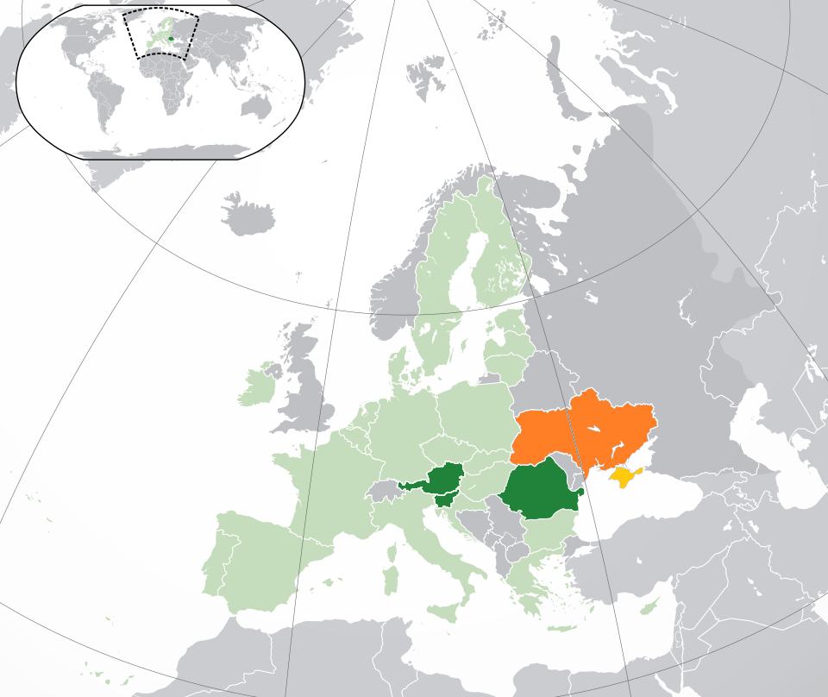
Folytatás következik…
Ausztria (Őrvidék)
Románia (Erdély)
Szlovénia (Muravidék)
Ukrajna (Kárpátalja)

Slide 25
Erdély
Név | Üzemeltető | Profil | Fókusz | Erőssége
Erdélyi Magyar Adatbank | Erdélyi Magyar Adatbank Egyesület | komplex online adatbázis és digitalizált dokumentumok gyűjteménye | Társadalomtudo-mány, kisebbség-kutatás, történeti források, statisztikai és jogi dokumentumok | adatközpontú, tematikusan strukturált rendszer
Erdélyi Digitális Adattár | Erdélyi Magyar Múzeum-Egyesület | digitalizált dokumentumok gyűjteménye | helytörténet, kéziratok, periodikák, könyvek | helyi és regionális értékek mentése, kisebb intézmények anyagának láthatóvá tétele
Erdélyi Digitális Tudománytár (DigiTéka) | Iskola Alapítvány | digitalizált dokumentumok gyűjteménye | periodikák, könyvek, térképek, életút-interjúk | jelentős periodika-archívum és hosszú idősoros tartalom

Slide 26
Köszönöm a megtisztelő figyelmet!

